Slide 1
Algoritmo k-means
Javier Argente Micó y José Lluch Palop

Slide 2
Índice de contenido
Descripción y un poco de historia.
El algoritmo.
Aplicaciones del algoritmo.

Slide 3
Descripción e Historia.
Herramienta matemática para agrupar datos de un conjunto en particiones
Origen se remonta a 1957, pero se publica en 1982 como técnica de modulación por impulsos codificados.
Es el siglo XXI donde se aprecia el verdadero potencial debido al contexto tecnológico.

Slide 4
El algoritmo.
Proceso de aplicación del agrupamiento.
Heurística para decidir los centroides.
Variaciones del Algoritmo.

Slide 5
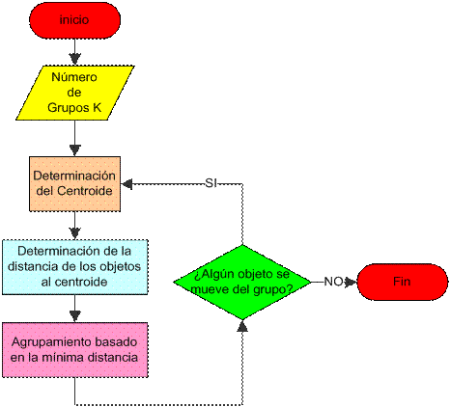
Proceso de aplicación del agrupamiento

Slide 6
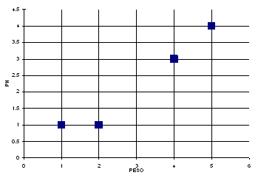
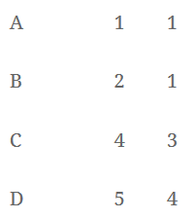
Proceso de aplicación del agrupamiento
Medicina Peso Índice PH

Slide 7
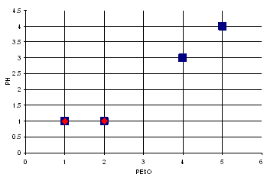


Proceso de aplicación del agrupamiento

Slide 8
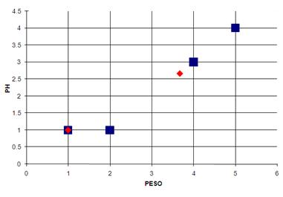

Proceso de aplicación del agrupamiento

Slide 9
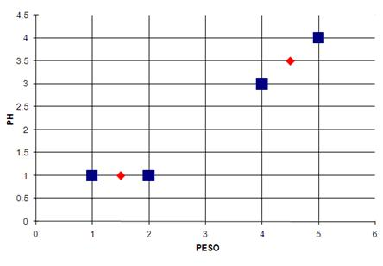



Proceso de aplicación del agrupamiento

Slide 10


Proceso de aplicación del agrupamiento
=

Slide 11
Heurística para decidir los centroides
K elementos aleatorios
2 alternativas
Primeros K elementos

Slide 12
Variaciones del algoritmo
Problema: elección de los centroides
Alternativa: k-means++
Escoger entre los puntos datos aleatoriamente.
Para cada punto, calcular D(x).
Escoger nuevo punto como nuevo centro (Distribución de probabilidad ponderada).
Repetir 2 y 3.
Continuar con k-means estándar.

Slide 13
Aplicaciones del algoritmo.
Cualquier ámbito en el que se puedan normalizar y agrupar datos.
Encuestas políticas (electorado de derecha, izquierda, centro)
Procesado de imágenes en Histología (Estudio del tejido de órganos) -> Cáncer
Mejoras en motores de búsqueda (Agrupamiento de resultados de búsquedas)
Tres campos distintos utilizando la misma herramienta.

Slide 14
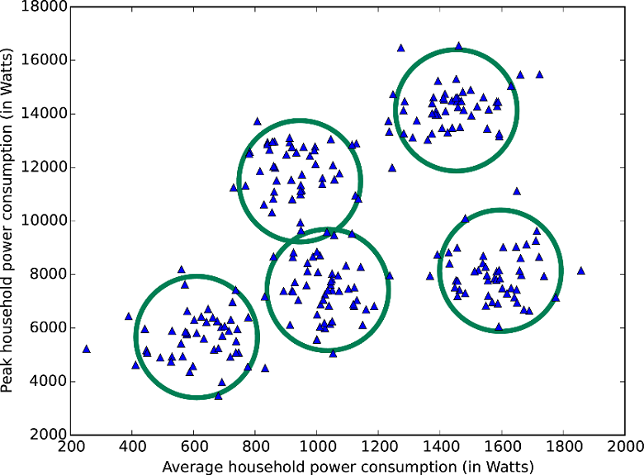
Algoritmo k-means
Javier Argente Micó y José Lluch Palop

